Slide 1

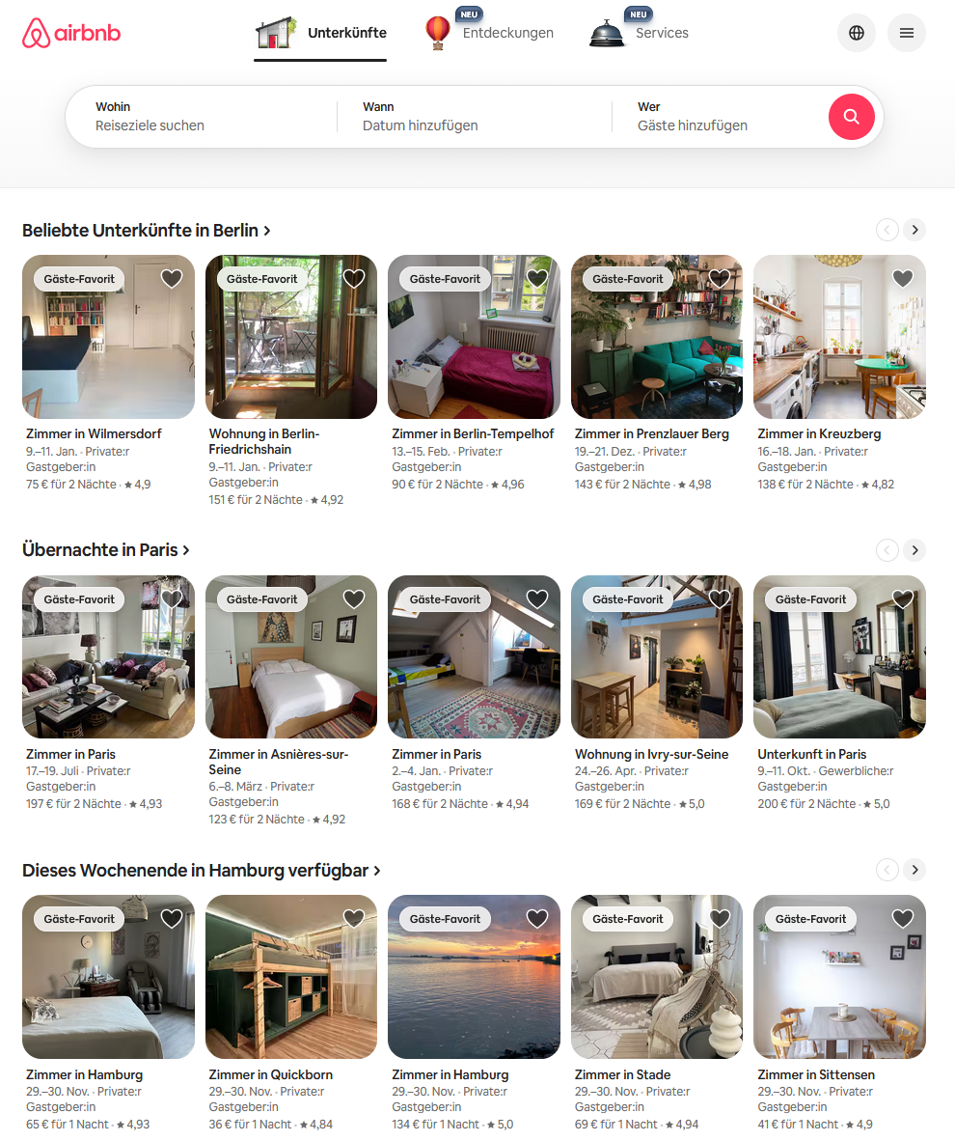
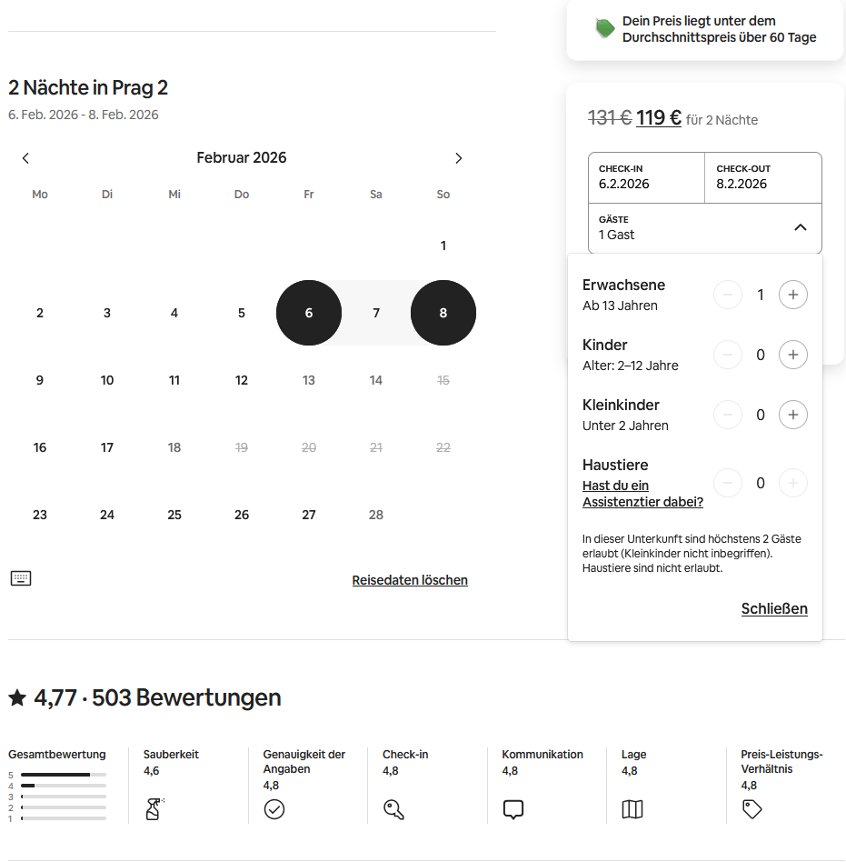
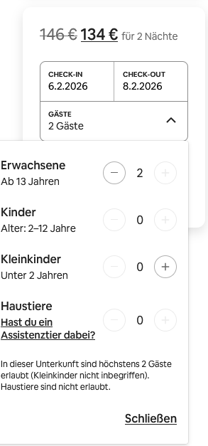
Analyse eines airbnb Datensatzes:
-tagesaktueller Angebotsreport-
Fakten:
csv-Datei, 51.707 Zeilen (1 Zeile = 1 Angebot), 22 Spalten
10 europäischen Städte
Angebote unterteilt in Wochenende und Werktags
dtypes: bool(3), float64(12), int64(4), object(3)
keine fehlenden Werte, keine Dupilkate, RealSum als float
Personenanzahl als int., multi und biz als boolschen Wert, Distanzen und Indexnormen gerundet, Städte =Eigennamen
Besonderheit: ‚RealSum‘, „Außreiser“

Slide 2
Gliederung:
Preisanalyse auf Angebotsbasis
Objektanlyse auf Angebotsbasis
Personenanalyse auf Angebotsbasis
Analyse Reiseanlass
Analyse Gastgeber
Analyse Gäste
Geographix
Analyse London
Handlungsempfehlungen

Slide 3
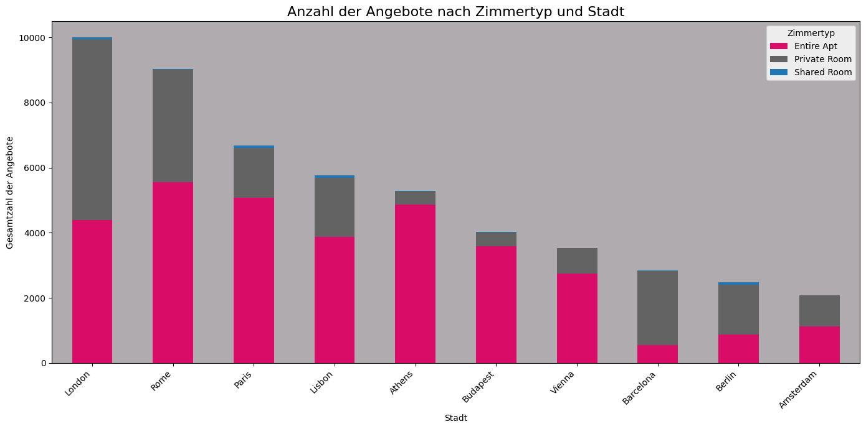
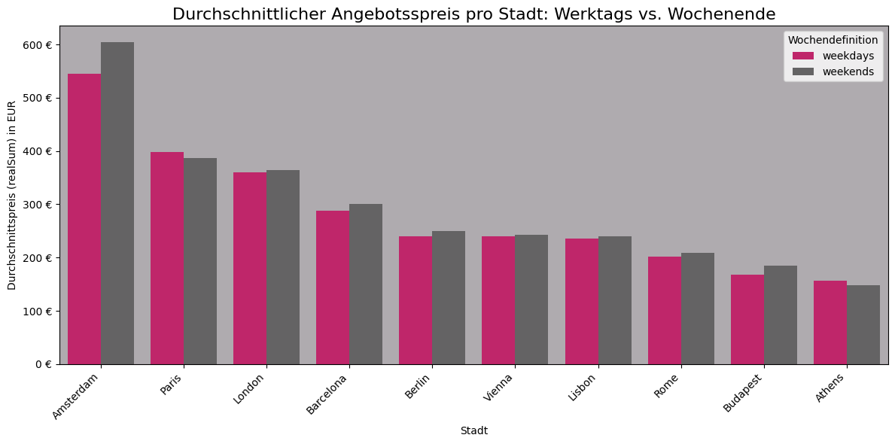
PREISANALYSE AUF ANGEBOTSBASIS
Angebotsmenge= London (mit mehr Privatzimmern), Rom(mehr Ap.), Paris(mehr Ap.)
Wenig shared rooms: Wien, Amsterdam, Rom
Wochenende teurer als werktags: Amsterdam, London, Barcelona, Berlin, Wien, Lissabon, Rom, Budapest → Wochenende billiger als werktags: Athen, Paris
umso näher am Stadtzentrum/Metro, desto höher der Preis

Slide 4
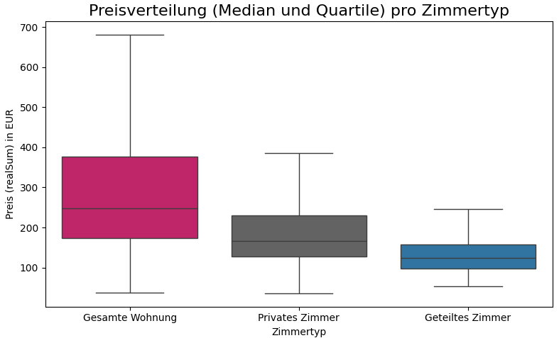
Preisverteilung=
Ap.:höchster Medianpreis, größte Preisspanne,
Privat= mittlerer Medianpreis, engere Preisspanne
Shared room=niedrigster Medianpreis, Preise liegen nah beieinander

Slide 5
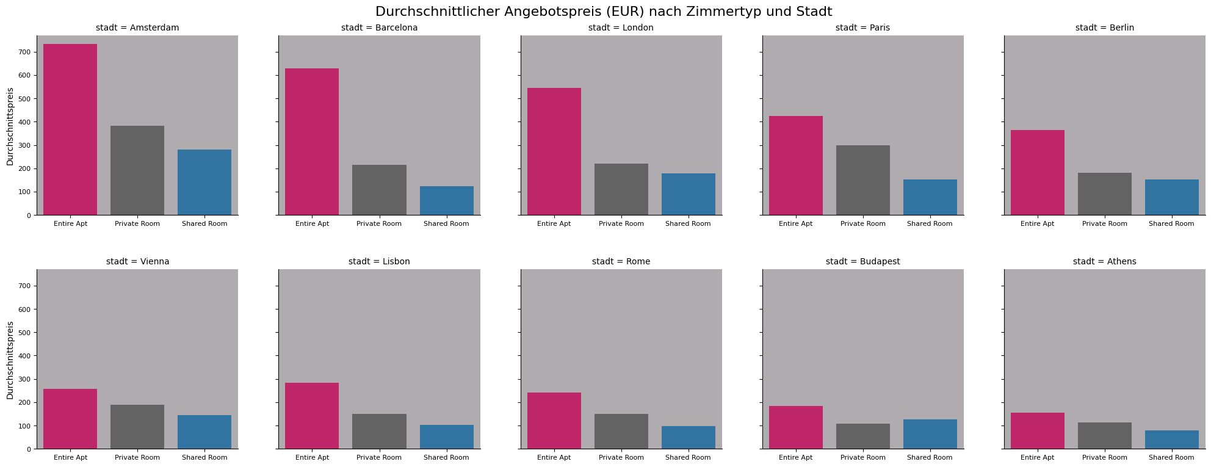
Preisschere zw. Ap./Privatzimmer = Amsterdam, Barcelona, London > Preisabstand
Rom, Budapest und Athen < Preisabstand

Slide 6
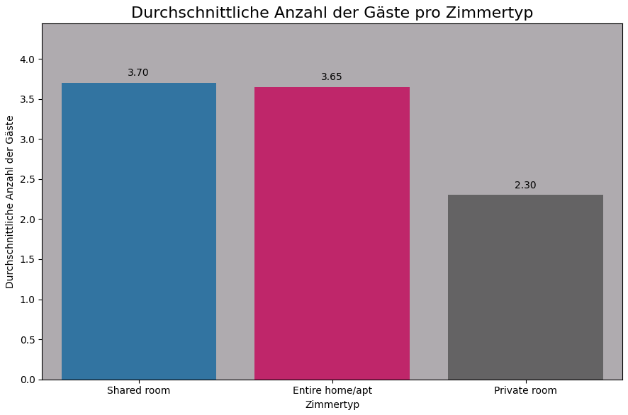
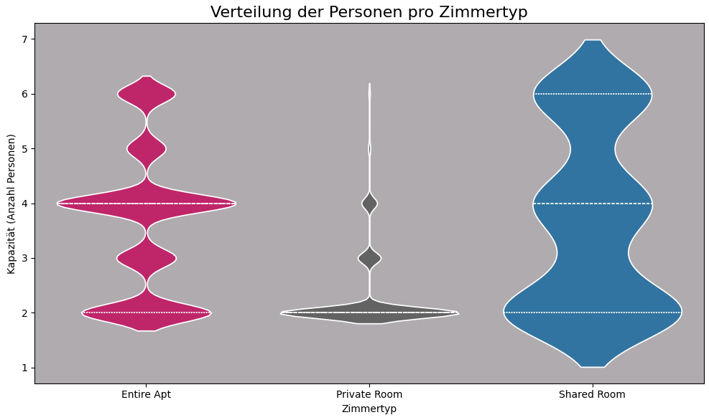
OBJEKTANALYSE AUF ANGEBOTSBASIS
Durchschnittliche Gästeanzahl nach Zimmertyp= 2,3 Privatzimmern, App.=3,65, geteilte Zimmer=3.7 shared rooms)
Personenverteilung=App.=zw. 2-6 Personen, Mehrheit bei 4 Personen, Privat=zw.2-4 Personen, Mehrheit 2 Personen, Shared room=zwischen 1-7 Personen, Mehrheit 2 Personen(Hostelcharakter)
Schlafzimmerverteilung=App.=0-5, Mehrheit 1 Schlafzimmer, Privat=0-2, Mehrheit 1 Schlafzimmer, Shared room=1 Schlafzimmer
größte Anzahl an Schlafzimmern = 10 # privat in Lissabon

Slide 7
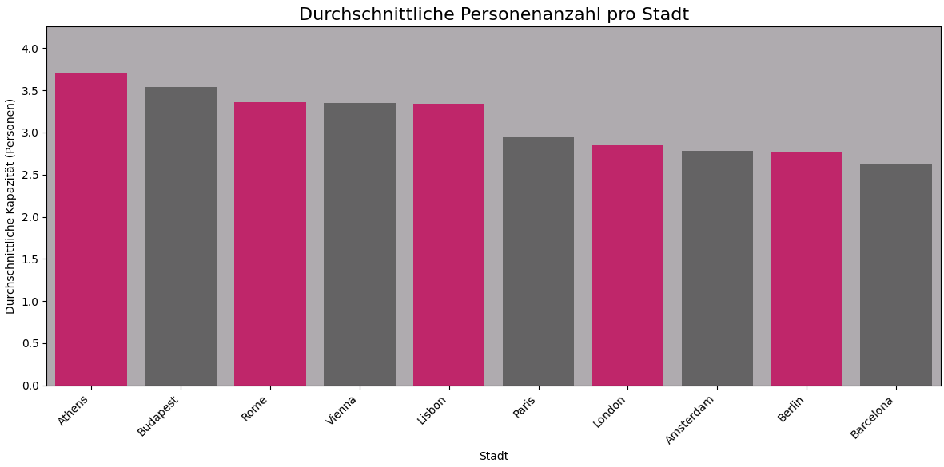
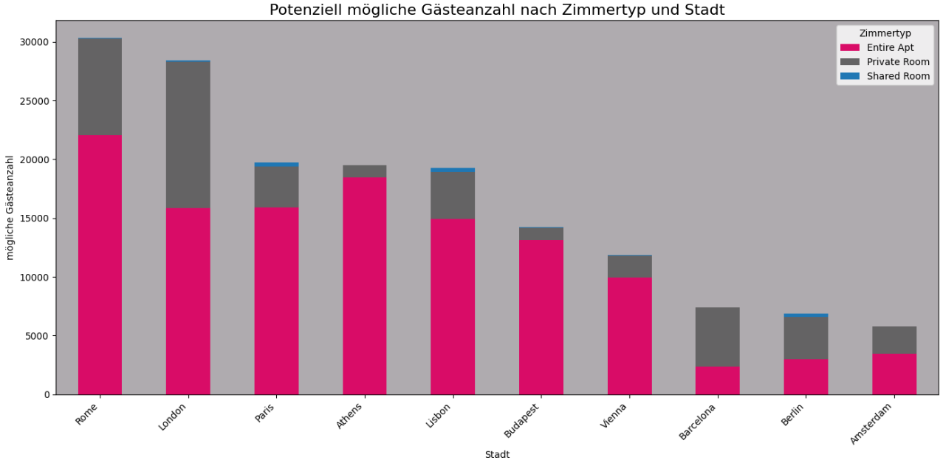
PERSONENANALYSE AUF ANGEBOTSBASIS
höchstmögl. Gästeanzahl (1-7) nach Angebot:
Athen(3,7), Budapest(3,52), Rom(3,36)
geringste Gästeanzahl (1-7) nach Angebot:
Barcelona(2,62), Berlin(2,77), Amsterdam(2,78)
größtmögl. Gästeanzahl = Rom(Ap./5561), London(Privat/5559), Paris(Ap./5067)

Slide 8
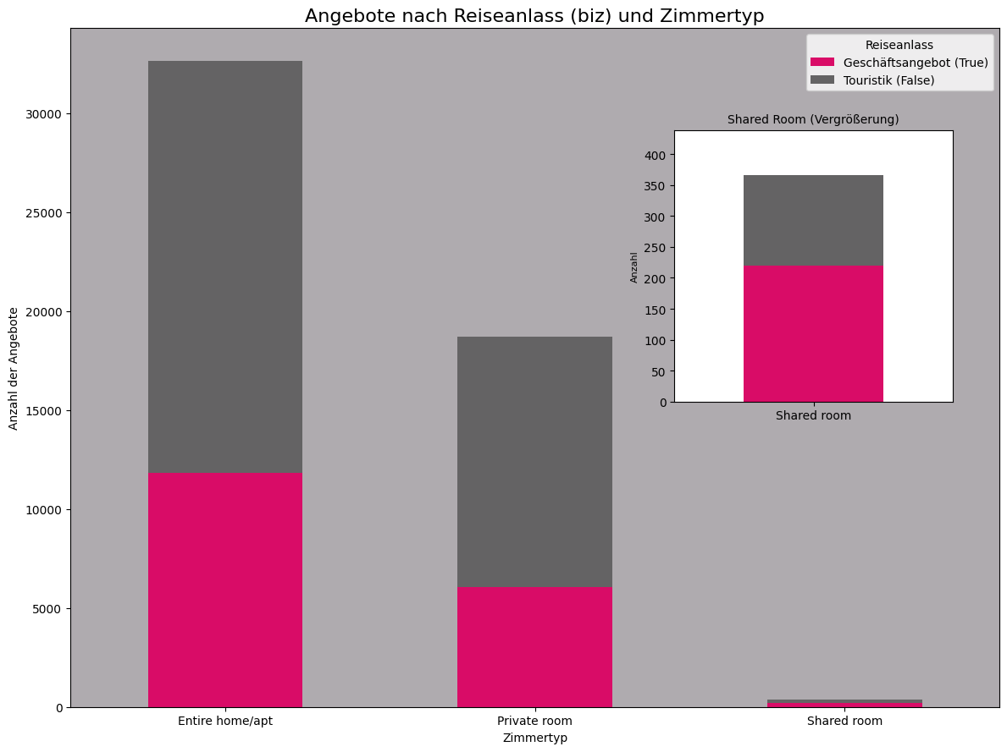
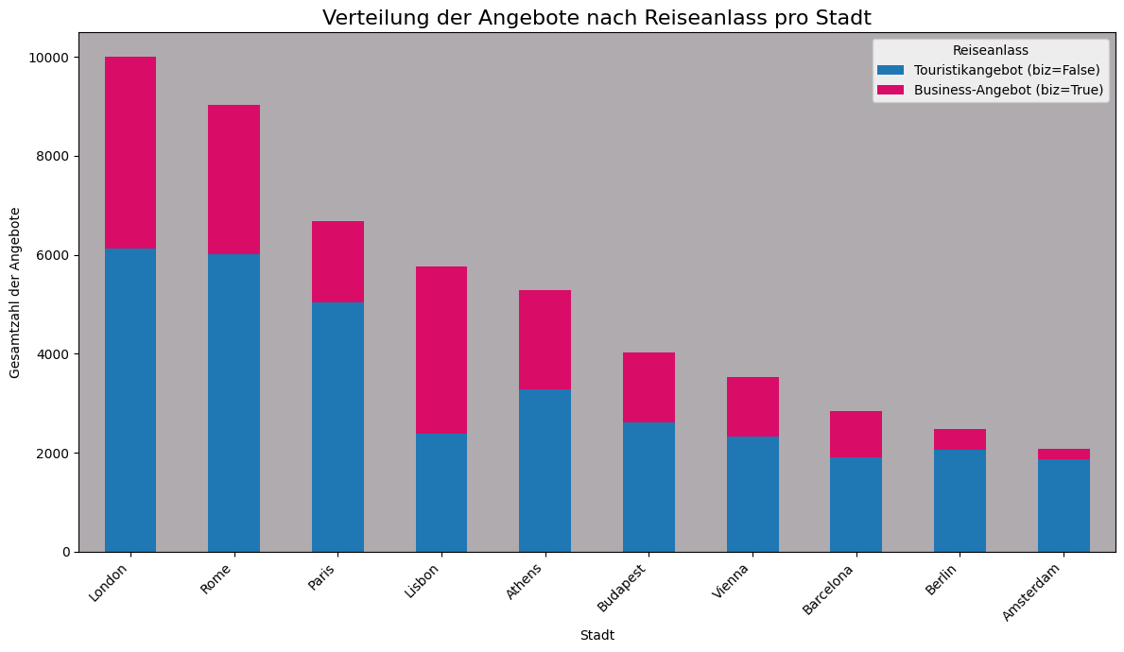
ANALYSE REISEANLASS
Verteilung der Angebote=
Ap.= 11.818 Geschäftsreise, 20.830 Touristik,
Privat= 6.070 Geschäftsreise,12.623 Touristik,
Shared room= 220 Geschäftsreise, 146 Touristik
signifikant→ überwiegend werden shared rooms mit Geschäftsreise angeboten, hingegen Ap./Privat. Nicht
→ Indiz für “Montagezimmer”
London, Rom, Paris überwiegend Touristikangebote
Geschäftsangebote überwiegend in Lissabon

Slide 9
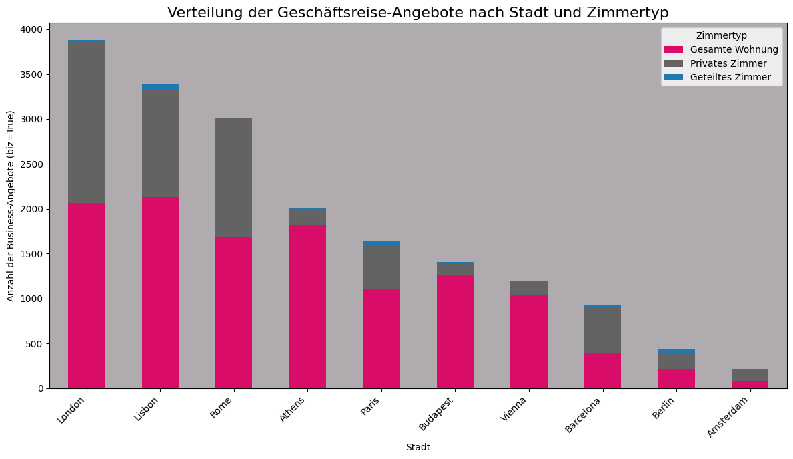
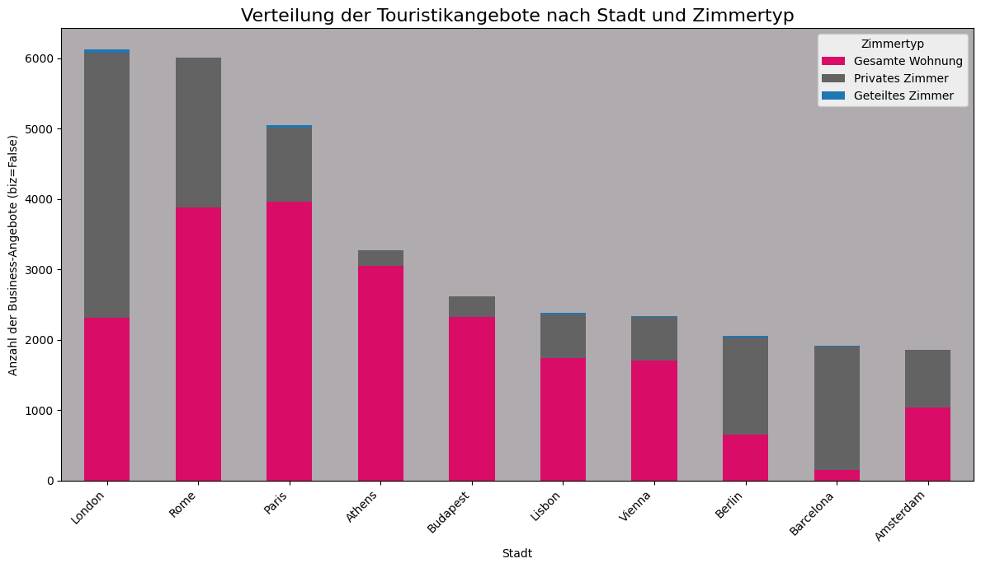
mögl. Umsatzvolumen der Städte im GR-Bereich =
London=1.5 Mill. €, Lissabon 793.784 €, Paris 745.029 €
(exkl. weniger Angebote aber teuer)
Amsterdam= kein Angebot in Shared Rooms für GR
mögl. Umsatzvolumen der Städte im T.-Bereich =
London=2,03 Mill. €, Paris 1,8 Mill. € (exkl. weniger Angebote aber teuer), Rom 1,2 Mill.

Slide 10
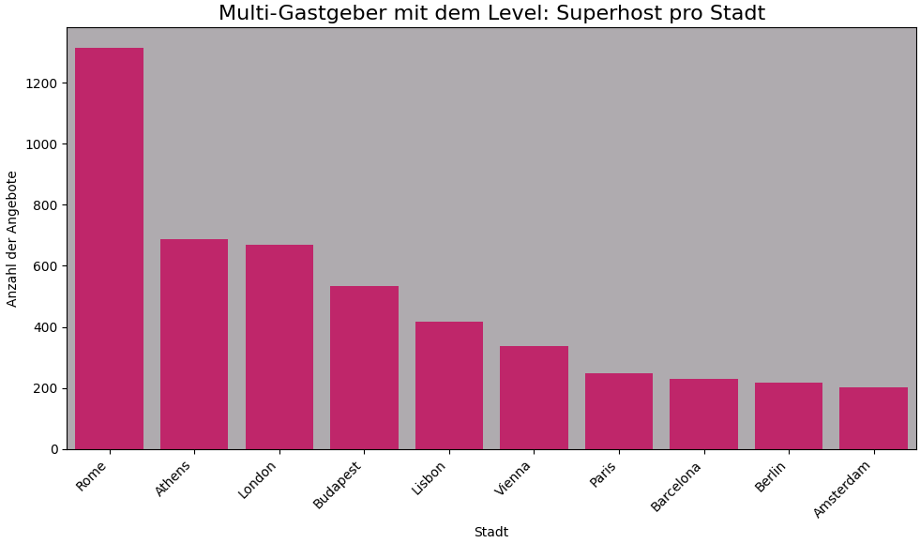
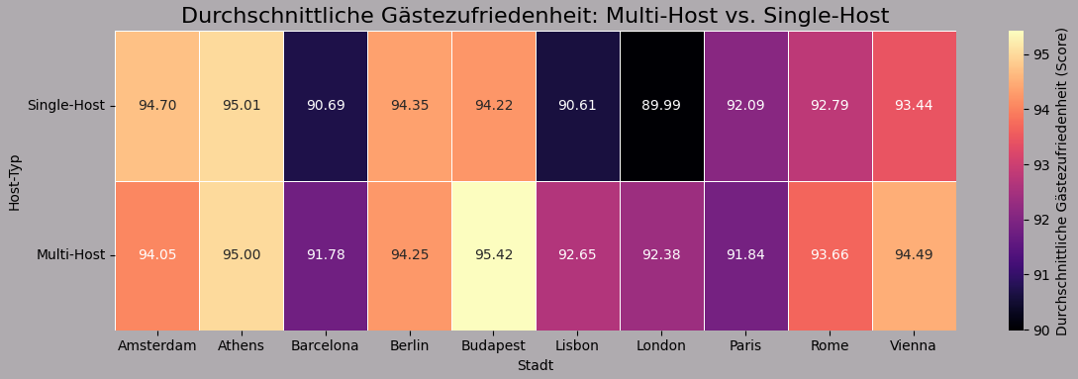
ANALYSE GASTGEBER
Anzahl Top Multi-Gastgeber= Rom(3.484), London(2.748), Paris(1.468)
Anzahl Flop Multi-Gastgeber=Amsterdam(589), Berlin(686), Wien(987)
Anzahl Top Single-Gastgeber = London(7.245), Rom( 5.543), Paris(5.220)
Anzahl Flop Single-Gastgeber=Amsterdam(1.491), Barcelona(1.742), Berlin(1.798)
Anzahl Multi-Gastgeber + Superhost= Rom(1.315), Athen(686), London(669)

Slide 11
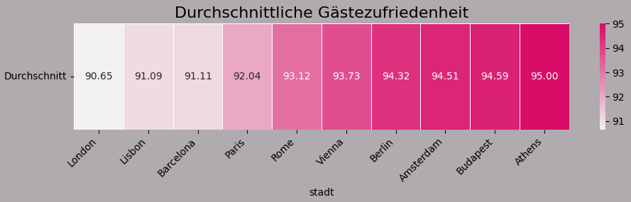
ANALYSE GÄSTE
Sauberkeit und Gästezufriedenheit
Gewinner Ranking= Athen, Budapest, Amsterdam
Verlierer Ranking=London, Lissabon, Barcelona
Sauberkeit / Gästezufriedenheit pro Zimmertyp
Gewinner Ranking= Budapest(Shared Room, Amsterdam(App.), Athen(App.)
Verlierer Ranking=Lissabon(Shared Room), Rom(Shared Room), Wien(Shared Room)
Korrelation bestätigt! Je höher die Sauberkeitsbewertung, desto höher auch die Gesamtgästezufriedenheit
Korrelation mit Sauberkeit / Gästezufriedenheit und Entfernung dist + metro dist nicht bestätigt.
Grundsätzlich Gäste unzufriedener zwischen 3-5 km im Vgl. Stadtnähe (0-3 km) bzw. Außerhalb (Ruhe) (>5km)

Slide 12
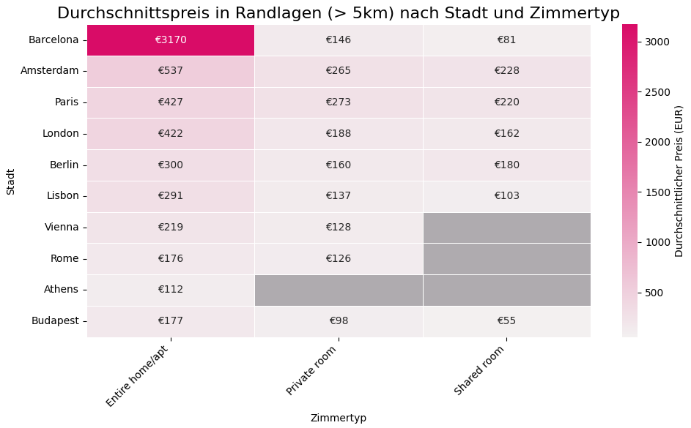
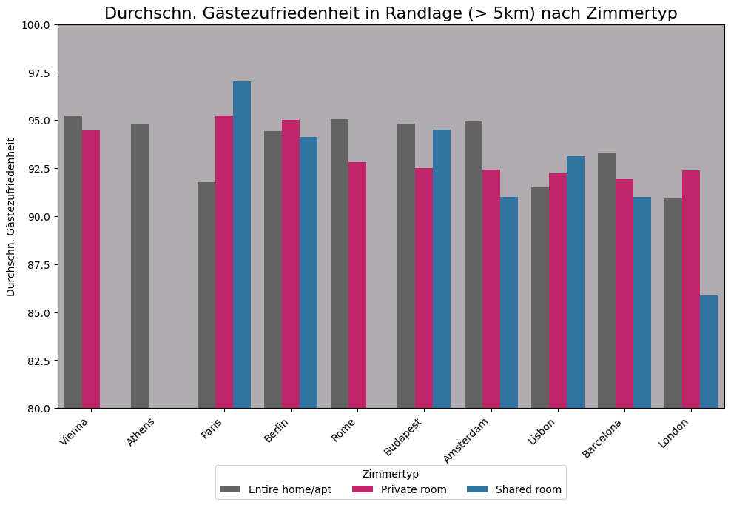
GEOGRAPHIX
Geringste Entfernung zum Stadtzentrum=
Amsterdam(Ap:0,02km), Budapest(Ap:0,03km), London(Privat:0.04km)
Geringste Entfernung zur Metro=
Paris(Ap:0,00km), Budapest(Ap:0,00km), Lissabon(Ap.:0.01km)
Größte Entfernung zum Stadtzentrum=
Berlin(Ap:25.28km), Budapest(Ap:19,25km), London(Privat:15,47km)
Größte Entfernung zur Metro=
Berlin(Ap:14,27km), Budapest(Ap:11,69km), London(Ap.:8,89km)
→Korrelation zwischen Restaurantindex und Attr. Index nicht bestätigt!

Slide 13
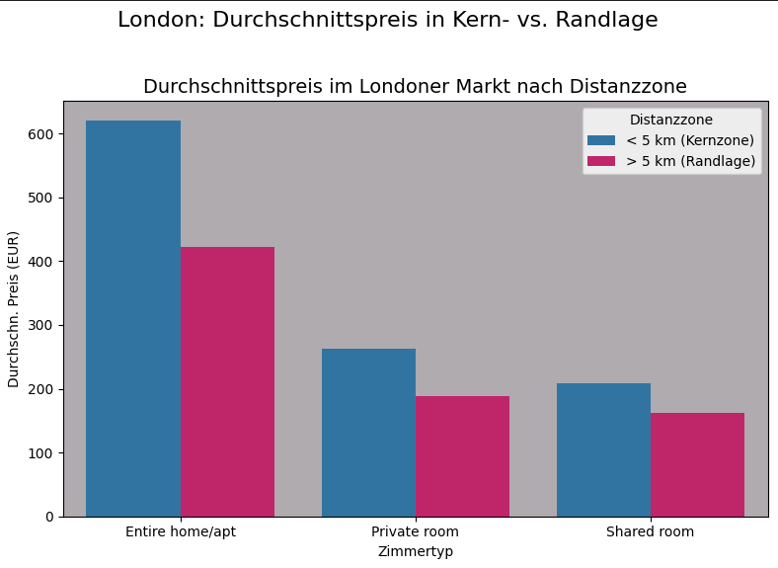
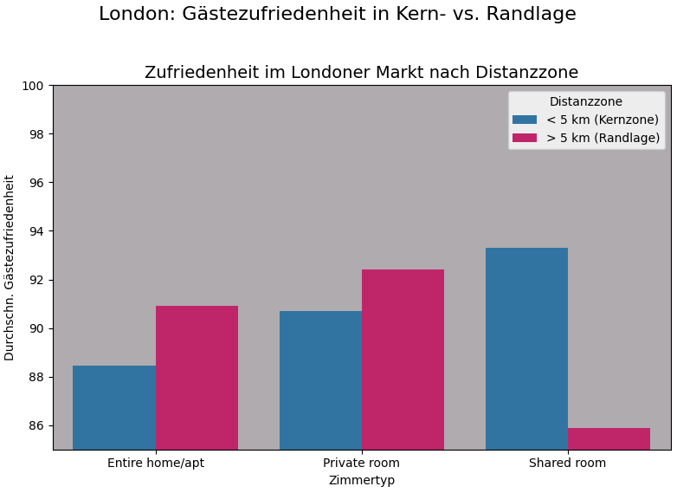
ANALYSE LONDON
Kernzone BLAU (<5 km): sehr hohe Preisspanne zwischen den Ap./Privatzimmern im Vh. zur Zufriedenheit der Gäste sehr gering →Potenzial in Privatzimmern: gute Zufriedenheit = moderater Preis → ggf. Preisanpassung möglich
Randlage PINK (>5 km):moderate Preise im Vh. zu Zufriedenheit, shared rooms geringe Zufriedenheit-hoher Preis→ ggf. Preisanpassung möglich

Slide 14
HANDLUNGSEMPFEHLUNGEN
Strategische Preisgestaltung & Lage (basierend auf dist, realSum) → Optimierung der Randzonen (dist > 5km)
Qualitätsmanagement & Host-Entwicklung (basierend auf cleanliness_rating, guest_satisfaction_overall, host_is_superhost) → Fokus auf die Sauberkeits-Mittelzone (dist 3-5km)
Verstärkte Superhost-Akquise: Empfehlung: Ermutigung von noch nicht qualifizierten Multi-Gastgeber
Marktsegmentierung (basierend auf biz, room_type)→ Akquise von Business-Angeboten: Shared room und Private room mit Kennzeichnung biz=True → neues Kundensegment (Checkliste des Inhaltes) + alle Zimmertypen in allen Städten ermöglichen
Daten- und Systemverbesserungen→ Etablierung eines einheitlichen Qualitäts-Index (cleanliness_rating und guest_satisfaction_overall) zu = Airbnb-Qualitäts-Score
Monitoring und Consulting→ von Angeboten, Preisen und Leistungen sowie die Distanzen und Bewertungen, Checkliste für Objekte/Hosts mit Negativbewertung und/oder zu hohen Kosten

Slide 15

Vielen Dank für die Aufmerksamkeit!
Fragen ?

